Slide 1

市场质量问题处理培训教材
运作质量部
2010-10-26
客户第一 | 艰苦奋斗 | 阳光沟通 | 团队协作 | 拥抱变化 | 学习成长

Slide 2
目录
1
市场质量问题处理流程介绍
2
市场质量问题处理流程十大步骤
2
3
Questions & Answers
3
Notes:
PQA是如何为产品质量服务？
PQA又不是技术专家，怎么做产品的质量工作？
PQA到底要些什么工作，来提升产品的质量？
PQA应该具备什么样的能力和素质？

Slide 3
目录
1
市场质量问题处理流程介绍
2
市场质量问题处理流程十大步骤
2
3
Questions & Answers
3
Notes:
PQA是如何为产品质量服务？
PQA又不是技术专家，怎么做产品的质量工作？
PQA到底要些什么工作，来提升产品的质量？
PQA应该具备什么样的能力和素质？

Slide 4
F
R
A
C
A
S
Failure Report Analysis and Corrective Action System
故障信息闭环管理系统
市场质量纠正与预防系统
市场客户投诉
CCC认证问题
返修数据(自查自纠）

Slide 5
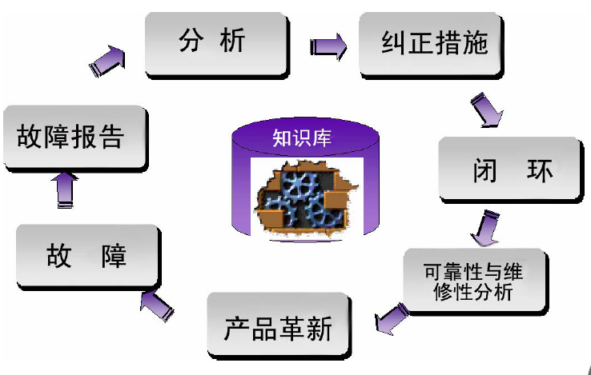
FRACAS工作原理

Slide 6
Fracasc吸收了标杆公司的网上问题处理电子流的优点，并根据机顶盒行业特点做了客户化，而在易用性，以及短信通知，数据导出功能上更胜一筹 ，希望通过她，结束质量事故反馈渠道混乱、记录随意、解决缓慢、分析肤浅、重复犯错的历史
FRACAS 电子流特点
FRACAS
FRACAS
规范、全面、详细市场信息反馈渠道；
高效的市场紧急投诉处理机制；
权责分明、双向考核的事故信息搜集，问题分析、处理机制；
透明化的质量处理过程
问题封存，经验案例总结共享的质量闭环信息系统；
人性化、傻瓜式设计的操作界面；
电子流
电子流
高效、专业、标准、透明、联动的闭环质量事故处理电子信息平台
紧急处理
信息收集
问题分析
问题解决
经验沉淀
问题分派

Slide 7
FRACAS简易流程
客
户
用户服务部
FRACAS
质量守护神
QA搭平台
应急处理流程
业务来唱戏
业务专家组：结构代表、制造代表、 采购代表、 可靠性代表 、物流代表
销售部
处理责任人列表
主导人：张三
负责机型：CDVBC5680、Anysight100、CDVBC5128 …
主导人：李四
负责机型： N8606、N7300-CCM、N8609I、N7300、N7700 …
主导人：王五
负责机型：Anysight660、Anysight100、Anysight680 …
…LPDT
现存PDT… …
MQA 审计、监控、优化、协调、考核；XQA引导经验总结和知识沉淀

Slide 8
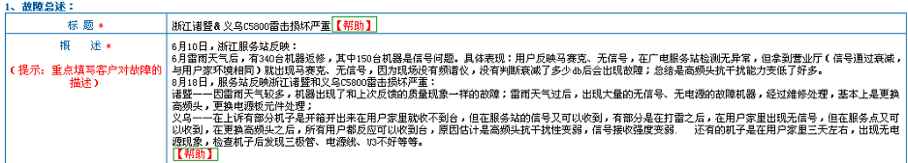
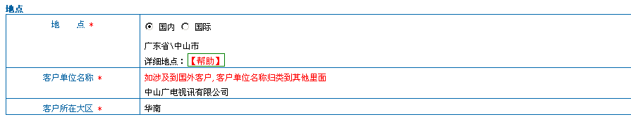
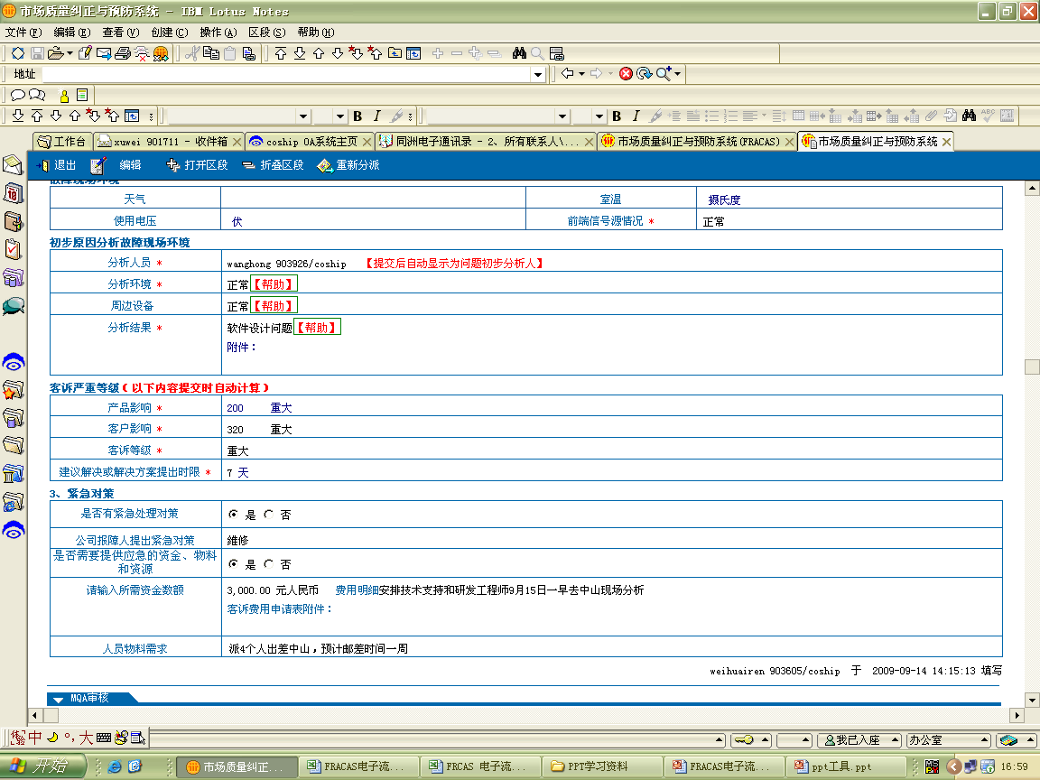
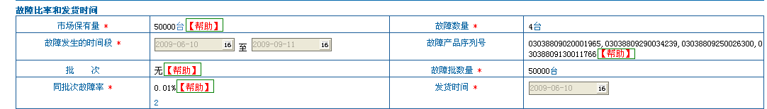
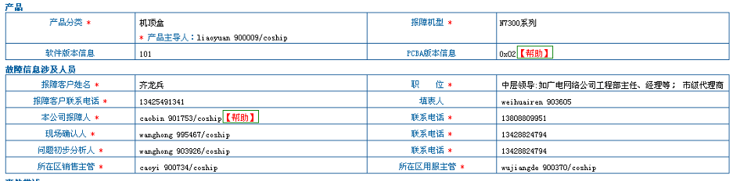
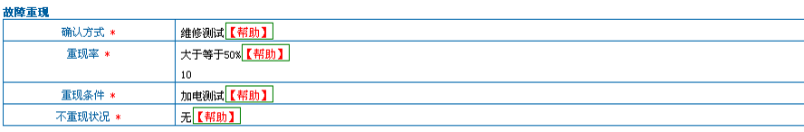
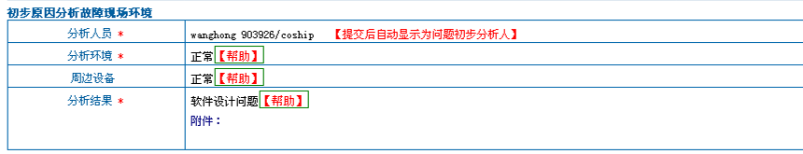

1、5W3H，8D的应用——5W3H在信息输入中的应用
현 안
Who
Why
When
How
Where
How many
What
How much
运用5W3H收集客户
投诉信息，全面、准确，
保证后端处理顺畅
5W3H应用
识别故障处理的
相关干系人
Notes:
--》现场、现物，现货 防止 道听途说、 以讹传讹

Slide 9
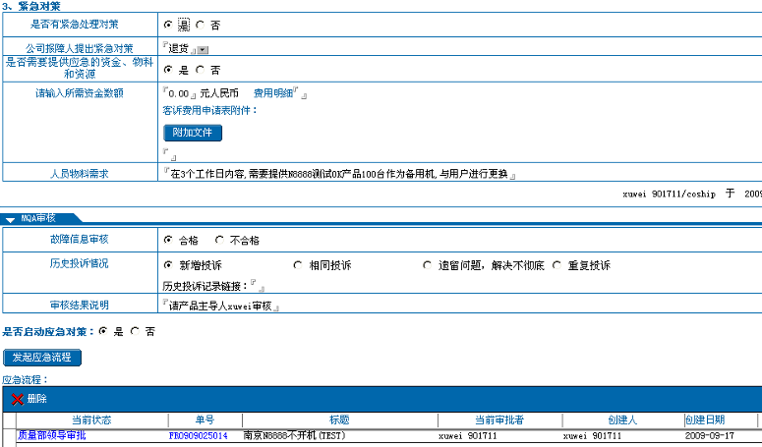
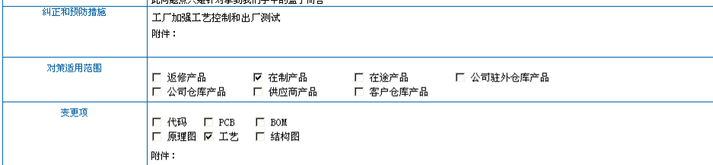
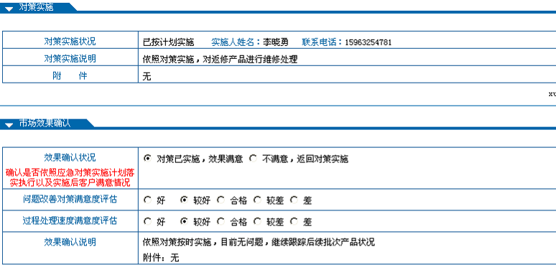
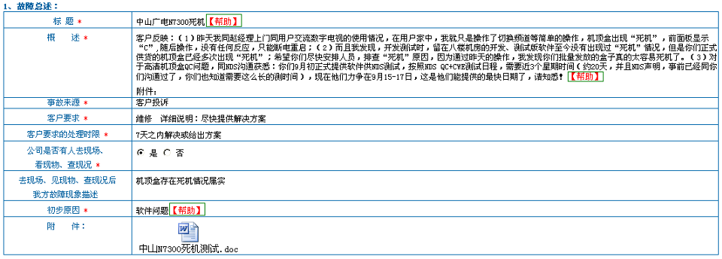
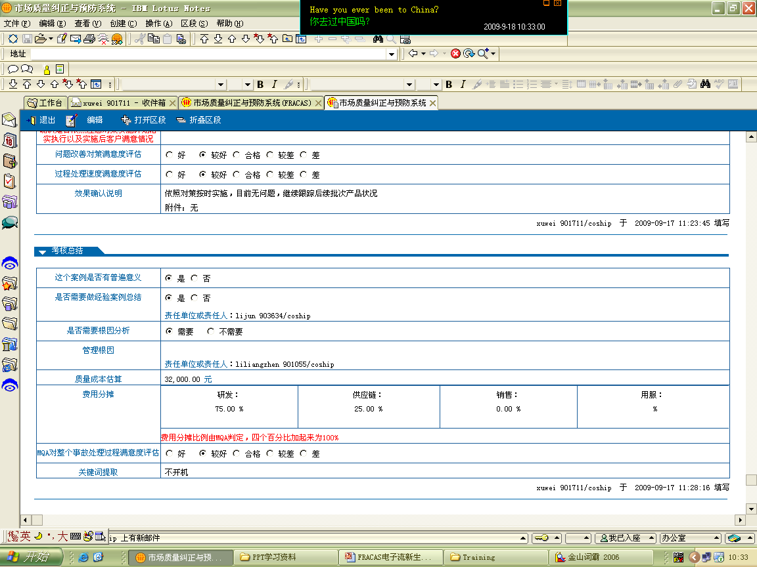
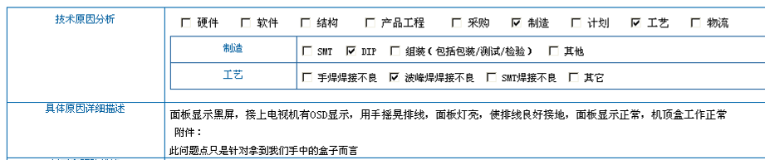
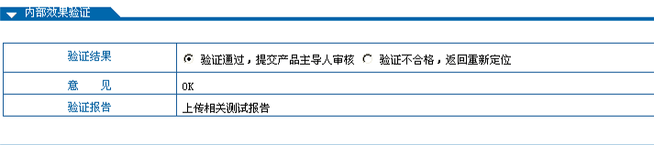
1、5W3H，8D的应用——8D在问题分析与对策中的应用
D1 成立小组
D2 问题描述
D3 确定临时措施
（ICA）
D4 确定和验证
根本原因
建立应急处理流程
把满意送给客户
把问题留给自己
问题输入、分析
解决、总结
标准的8D问题解决方法
产品质量售后维护团队
D5 确定和验证
永久措施（PCA
D6 实施和确认
永久措施（PCA
D7 防止再发生
D8 经验积累

Slide 10
8、与各系统、电子流和数据库链接，信息对接，联动控制
FRACAS不是孤立的系统，而是相关数据库紧密相连。信息的对接有利于各数据库之间检索及追溯。是整合质量生态系统的一次尝试
  ECN前瞻性预留PDM 和质量失败成本核算接口
RCA
停线单
研发经验库
FRACAS
产品封存与解封电子流
版本管理
生产条形码系统
PDM

Slide 11
目录
1
市场质量问题处理流程介绍
2
市场质量问题处理流程十大步骤
2
3
Questions & Answers
3
Notes:
PQA是如何为产品质量服务？
PQA又不是技术专家，怎么做产品的质量工作？
PQA到底要些什么工作，来提升产品的质量？
PQA应该具备什么样的能力和素质？

Slide 12
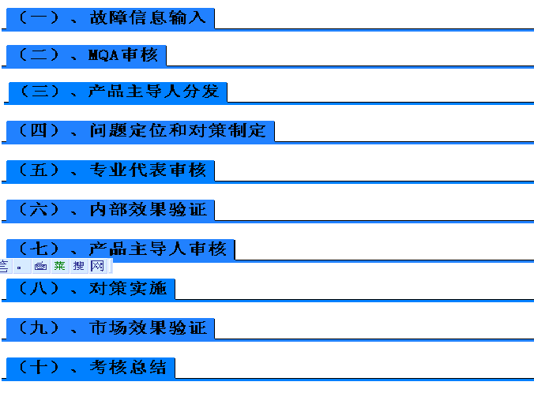
市场质量问题处理工具十大步骤

Slide 13
目录
1
市场质量问题处理流程介绍
2
市场质量问题处理流程十大步骤
2
3
Questions & Answers
3
Notes:
PQA是如何为产品质量服务？
PQA又不是技术专家，怎么做产品的质量工作？
PQA到底要些什么工作，来提升产品的质量？
PQA应该具备什么样的能力和素质？

Slide 14

Questions & Answers

Slide 15


同洲人
核心价值观
客户第一、阳光沟通、团队协作
拥抱变化、学习成长
企业价值观
客户第一、阳光沟通、团队协作
拥抱变化、学习成长
行为准则
尊重、简单、重用、检查、并行
勇气、反馈、认真、责任
变革执行团队行为准则
尊重、简单、重用、检查、并行
勇气、反馈、改善、认真、责任

